Slide 1
KEG 수강생 APP

Slide 2
화면설계서 작업 내역
Document History
Ver. | 날짜 | 작성자 | 구분 | 내용 | 이슈
03 | 2024.05.23 | 한수미 |  | 전체수정

Slide 3
화면 목록
화면 목록 (1/2)
1 DEPTH | 2 DEPTH | 3 DEPTH | 4 DEPTH | 5 DEPTH | 화면유형 | 퍼블리싱 | 진행 | DESCRIPTION
공통 | 메뉴전체(햄버거메뉴) |  |  |  | Popup |  | o | 모바일웹 : Popup=Full popup
공통 | 설정 |  |  |  | Popup |  | o
공통 | 알림
공통 | 멘토 상담 |  |  |  | Popup | X | o
공통 | 취업 상담 |  |  |  | Popup | X | o
회원가입 | 링크 유효기간 만료 |  |  |  | Page |  | o
회원가입 | 본인인증 |  |  |  | Page | X | o
회원가입 | 정보입력 |  |  |  | Page |  | o
회원가입 | 가입완료 |  |  |  | Page |  | o
로그인 |  |  |  |  | Page | X | o
로그인 | 아이디찾기 |  |  |  | Page |  | o
로그인 | 아이디찾기 결과 |  |  |  | Page |  | o
로그인 | 비밀번호찾기 |  |  |  | Page |  | o
로그인 | 비밀번호 재설정 |  |  |  | Page |  | o
로그인 | 비밀번호 재설정 안내 |  |  |  | Page |  | o
메인 |  |  |  |  | Page | X | o
메인 | 강의 상세 |  |  |  | Popup |  | o
메인 | 게시판설정 |  |  |  | Modal |  | o
수강내역 |  |  |  |  | Page | X | o
수강내역 | 강의 상세 |  |  |  | Popup |  | o
수강내역 | 공지사항 |  |  |  | Page |  | o
수강내역 | 공지사항 | 공지사항 상세 |  |  | Modal |  | o
수강내역 | Q&A |  |  |  | Page |  | o
수강내역 | Q&A | Q&A 등록 |  |  | Modal |  | o
수강내역 | Q&A | Q&A 상세 (답변상세) |  |  | Modal |  | o
수강내역 | 자료실 |  |  |  | Page |  | o
수강내역 | 자료실 | 자료실 상세 |  |  | Modal |  | o
수강내역 | 만족도 조사 |  |  |  | Modal | X | o
증명서 발급 |  |  |  |  | Page | X | o
증명서 발급 | 증명서 발급 신청 |  |  |  | Modal |  | o
증명서 발급 | 증명서 미리보기(수료증) |  |  |  | Popup |  | o
증명서 발급 | 증명서 미리보기(재원증명서) |  |  |  | Popup |  | o
자격증 응시 | 접수/결제 |  |  |  | Tab | X
자격증 응시 | 접수/결제 | 자격증 응시 결제 |  |  | Modal
자격증 응시 | 응시내역 |  |  |  | Tab
자격증 응시 | 응시내역 | 환불신청 |  |  | Modal

Slide 4
화면 목록
화면 목록 (2/2)
1 DEPTH | 2 DEPTH | 3 DEPTH | 4 DEPTH | 5 DEPTH | 화면유형 | 퍼블리싱 | 진행 | DESCRIPTION
취업현황관리 |  |  |  |  | Page | X | o
취업현황관리 | 취업관리 신청 |  |  |  | Popup |  | o
취업현황관리 | 취업관리 상세 |  |  |  | Popup |  | o
커뮤니티 | 공지사항 |  |  |  | Page | X | o
커뮤니티 | 공지사항 | 상세 |  |  | Popup |  | o
커뮤니티 | 이벤트 | 진행중 |  |  | Tab | X | o
커뮤니티 | 이벤트 | 종료 |  |  | Tab |  | o
커뮤니티 | 이벤트 | 상세 |  |  | Popup |  | o
커뮤니티 | 특강/세미나 |  |  |  | Page | X | o
커뮤니티 | 특강/세미나 | 상세 |  |  | Popup |  | o
커뮤니티 | 특강/세미나 | 개인정보처리방침 안내
커뮤니티 | 자격증 정보(민간) |  |  |  | Page | X |  | 하드코딩, 콘텐츠 수급 필요
커뮤니티 | 자격증 정보(공공) |  |  |  | Page | X |  | 하드코딩, 콘텐츠 수급 필요
커뮤니티 | 취업 및 진학정보 |  |  |  | Page | X | o
커뮤니티 | 취업 및 진학정보 | 상세 |  |  | Popup |  | o
교육과정 |  |  |  |  | Page | X |  | 하드코딩, 콘텐츠 수급 필요
학원정보 | 빈강의실 찾기 |  |  |  | Tab | X | o
학원정보 | 따즈아소개 |  |  |  | Tab | X |  | 하드코딩, 콘텐츠 수급 필요
마이페이지 | 내정보 |  |  |  | Tab | X | o
마이페이지 | 내정보 | 이메일 수정 |  |  | Modal |  | o
마이페이지 | 내정보 | 거주지 수정 |  |  | Modal |  | o
마이페이지 | 내정보 | 멘토 변경 신청 |  |  | Popup |  | o
마이페이지 | 내정보 | 비밀번호 변경 |  |  | Modal |  | o
마이페이지 | 내정보 | 칭찬/불만 접수 |  |  | Popup | X | o | 민원관리 , (운영부, 사업부) ?
마이페이지 | 나의자료실 |  |  |  | Tab | X | o
마이페이지 | 나의자료실 | 파일등록 |  |  | Modal |  | o
마이페이지 | 결제/환불내역 |  |  |  | Tab | X | o
마이페이지 | 결제/환불내역 | 결제내역 |  |  | Popup |  | o
마이페이지 | 결제/환불내역 | 원서보기 |  |  | Popup |  | o
마이페이지 | 결제/환불내역 | 수강포기 신청 |  |  | Popup |  | o
마이페이지 | 휴학/복학 |  |  |  | Tab | X | o
마이페이지 | 휴학/복학 | 휴학신청서 |  |  | Popup |  | o
마이페이지 | 휴학/복학 |  | 서명등록(공통팝업)
마이페이지 | 휴학/복학 | 복학신청서 |  |  | Popup |  | o

Slide 5


공통
화면 설명
아이콘, 파비콘, 로딩페이지 - 현재 사용중인 로고 유지
1
2
3
4
5
6
<아이콘>
<로딩>

Slide 6


공통
화면 설명
반응형 - PC 기준 1280px - 모바일 기준 360px 공통) 수강생포털과 화면. 기능 정책 모두 동일 상이한 부분만 기재 알림 – 담당자 작업중
1 | 이전 버튼 히스토리백
2 | 알림, 햄버거 메뉴 페이지 공통 노출
3
4
5
6
<메인>
<페이지>
N
<
메뉴타이틀
N
1
2

Slide 7
공통
화면 설명
1
2
3
4
5
6
<Full popup>
<Modal>
화면타이틀
화면타이틀
내용
내용
내용
취소
저장

Slide 8

전체메뉴(햄버거메뉴)
화면 설명
전체메뉴(햄버거메뉴)
1 | 설정 클릭 시 설정 팝업 노출 - 앱에서만 노출
2
3
4
5
6
1
재학
홍길동님이라고 이름이 길어지면 말줄임… 님
SBS아카데미컴퓨터아트학원 강남지점 ∨
내정보 | 나의자료실
결제/환불내역 | 휴학/복학
김담당1 멘토님께 상담요청
취업상담
주요서비스
수강내역 | 증명서발급
자격증응시 | 취업현황관리
교육과정 | 학원정보
I
I
I
I
I
I
커뮤니티
공지사항 | 이벤트
특강/세미나 | 자격증 정보(민간)
자격증 정보(공공) | 취업 및 진학정보
I
I
I
I
I
I
로그아웃
Copyright ⓒ KOREA EDU GROUP. All Rights Reserved.

Slide 9
설정
화면 설명
설정 앱푸시 설정 앱버전 표시, 필요 시 버전 업데이트 진행
1 | 버전정보 현재버전 표시
2 | 업데이트 버튼 최신 버전이 있을 경우 버튼 노출 - 버튼 클릭 시 앱 페이지
3 | 담당자 작업중
4
5
6
설정
푸시 설정
3
버전정보 (현재버전 12.5.4)
1
2
최신버전 12.5.5 업데이트

Slide 10
회원가입

Slide 11
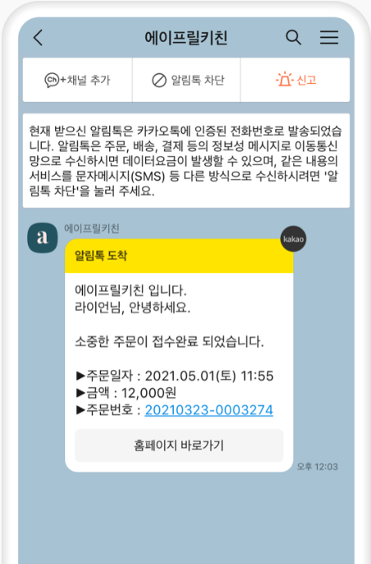

회원가입 > 알림톡 발송
화면 설명
회원가입 페이지 새창 출력
1
2
3
4
5
6
KEG
회원가입
링크 유효 시간이 만료되었습니다.
<링크 유효기간 만료>
회원가입 링크 재신청
KEG
KEG 입니다
나학생님, 안녕하세요.
원서 접수가 완료 되었습니다.
수강생 포털에 가입하여 나의 강의를 편하게 관리해보세요.
<원서 가입 정보 있음
+ 회원가입 완료>
수강생포탈 메인 페이지 이동 (로그인 전 : 로그인 페이지)
회원가입 하기
회원가입
KEG 교육그룹 수강생 포털 사용을 위해서 본인인증을 통한 회원가입을 진행합니다.
<원서 가입 정보 있음
+ 회원가입 전>
본인인증

Slide 12
회원가입 > 본인인증
화면 설명
1
2
3
4
5
6
회원가입
원서에 가입된 정보가 없습니다. 담당멘토에게 문의하세요.
<원서 가입 정보 없음>
이전
회원가입
KEG 교육그룹 수강생 포털 사용을 위해서 본인인증을 통한 회원가입을 진행합니다.
본인인증
회원가입
이미 가입된 회원입니다.
아이디 : sdddpo
<원서 가입 정보 있음
+ 회원가입 완료>
이전
수강생포탈로 이동
정보입력 페이지 이동 (다음 페이지)
<원서 가입 정보 있음
+ 회원가입 전>

Slide 13
회원가입 > 정보입력
화면 설명
1
2
3
4
5
6
<디폴트>
<정보 모두 입력 했을 때>
회원가입
회원가입
김수강
010-1234-5678
멘토 김담당
서브멘토 김담당2
김수강
010-1234-5678
멘토 김담당
서브멘토 김담당2
아이디 입력
비밀번호 입력
비밀번호 확인
이메일주소 입력
abcdefg19395439
***************
***************
12354@gmail.com
이전
가입하기
이전
가입하기

Slide 14
회원가입 > 가입완료
화면 설명
1 | 수강생포탈로 이동 버튼 클릭 시 포탈 메인으로 이동 - 앱 설치되어 있는 경우 앱 실행 - 앱이 설치 되어 있지 않은 경우 다운로드 링크 이동 (안드로이드, IOS 각각)
2
3
4
5
6
회원가입
회원가입이 완료 되었습니다.
수강생포탈로 이동
1

Slide 15
로그인

Slide 16
로그인
화면 설명
1 | 자동로그인 - 앱에서만 사용 - 자동로그인 체크 시 앱 실행하면 로그인 진행 후 메인 진입
2
3
4
5
6
로그인
<정보 모두 입력했을 때>
아이디
비밀번호
abcdefg19395439
***************
□ 아이디 저장
□ 자동로그인
1
로그인
비밀번호 찾기 | 아이디 찾기
Copyright Ⓒ KEG. All Rights Reserved.

Slide 17
로그인 > 비밀번호 찾기
화면 설명
1
2
3
4
5
6
비밀번호 찾기
비밀번호 찾기
비밀번호 찾기
이름 입력
아이디 입력
휴대폰번호 입력(‘-’ 제외)
홍길동
abcdefg19395439
01012345678
인증번호 입력 03:00
홍길동
abcdefg19395439
01012345678
12345 03:00
인증하기
인증하기
인증하기
확인
확인
※회원정보와 일치할 경우 인증번호가 발송됩니다
※회원정보와 일치할 경우 인증번호가 발송됩니다
※회원정보와 일치할 경우 인증번호가 발송됩니다
로그인 | 아이디 찾기
로그인 | 아이디 찾기
로그인 | 아이디 찾기
Copyright Ⓒ KEG. All Rights Reserved.
Copyright Ⓒ KEG. All Rights Reserved.
Copyright Ⓒ KEG. All Rights Reserved.

Slide 18
로그인 > 비밀번호 찾기 > 비밀번호 재설정
화면 설명
1
2
3
4
5
6
비밀번호 찾기
비밀번호 찾기
비밀번호 입력
비밀번호 확인
비밀번호가 재설정 되었습니다
비밀번호 재설정
로그인
Copyright Ⓒ KEG. All Rights Reserved.
Copyright Ⓒ KEG. All Rights Reserved.

Slide 19
로그인 > 아이디 찾기
화면 설명
1
2
3
4
5
6
아이디 찾기
아이디 찾기
아이디 찾기
이름 입력
휴대폰번호 입력(‘-’ 제외)
홍길동
01012345678
인증번호 입력 03:00
홍길동
01012345678
12345 03:00
인증하기
인증하기
인증하기
확인
확인
※회원정보와 일치할 경우 인증번호가 발송됩니다
※회원정보와 일치할 경우 인증번호가 발송됩니다
※회원정보와 일치할 경우 인증번호가 발송됩니다
로그인 | 비밀번호 찾기
로그인 | 비밀번호 찾기
로그인 | 비밀번호 찾기
Copyright Ⓒ KEG. All Rights Reserved.
Copyright Ⓒ KEG. All Rights Reserved.
Copyright Ⓒ KEG. All Rights Reserved.

Slide 20
로그인 > 아이디 찾기 > 아이디 찾기 결과
화면 설명
1
2
3
4
5
6
아이디 찾기
아이디 찾기 결과 안내
Home1234
로그인
비밀번호 찾기
Copyright Ⓒ KEG. All Rights Reserved.

Slide 21
메인화면

Slide 22
메인
화면 설명
PC 에서는 수강중 영역, 캘린더 영역 내 스크롤 모바일에서는 수강중 영역 내 스크롤, 캘린더는 영역 내 스크롤 없이 세로축 시간 전체 노출 공통 모바일에서는 게시글 목록 등록자 노출 안함
1 | 수강중 과목 정보 - 목록 : PC 기준 기본 4개 노출, 많아지면 영역 내 스크롤 → 모바일 : 게시글 3개 노출로 세로 사이즈 고정 (줄바꿈 된 항목 모두 포함, 2줄 기준)
2 | 개별일정 - 항목 노출은 없음 - Click= 선택한 강의정보 풀팝업 출력
3
4
5
6
- 과목명 | 강의실 | 강의기간 시간 | 강사 강사명
- 포토샵 초급 따라하기 과목명이 길어지면 뒤 줄바꿈되지요 | 5층 104C | YYYY.MM.DD ~ YYYY.MM.DD 월수금 hh:mm~hh:mm | 강사 나최고
공지사항 | 이벤트 | 특강/세미나 | 취업 및 진학정보
수강중 N개
1
커뮤니티의 공지사항입니다. 공지사…
최신글 내림차순
제목이 길어지면 말줄임(..)표시
영역에 맞춰 노출 개수 : 5개
제목을 보여줍니다
YYYY-MM-DD
YYYY-MM-DD
YYYY-MM-DD
YYYY-MM-DD
YYYY-MM-DD
오늘
주 ∨
〈 2024.04.29 ~ 05.05 〉
 | 29 (월) | 30 (화) | 1 (수) | 2 (목) | 3 (금) | 4 (토) | 5 (일)
더보기
09:30
10:00
10:30
11:00
11:30
12:00
12:30
13:00
13:30
14:00
14:30
15:00
2
이벤트 배너

Slide 23
메인_월간
화면 설명
1
2
3
4
5
6
- 과목명 | 강의실 | 강의기간 시간 | 강사 강사명
- 포토샵 초급 따라하기 과목명이 길어지면 뒤 줄바꿈되지요 | 5층 104C | YYYY.MM.DD ~ YYYY.MM.DD 월수금 hh:mm~hh:mm | 강사 나최고
공지사항 | 이벤트 | 특강/세미나 | 취업 및 진학정보
수강중 N개
커뮤니티의 공지사항입니다. 공지사…
최신글 내림차순
제목이 길어지면 말줄임(..)표시
영역에 맞춰 노출 개수 : 5개
제목을 보여줍니다
YYYY-MM-DD
YYYY-MM-DD
YYYY-MM-DD
YYYY-MM-DD
YYYY-MM-DD
오늘
월 ∨
 | 〈 2024.05 〉
29 |  | 30 |  | 1 |  | 2 |  | 3 |  | 4 |  | 5
6 |  | 7 |  | 8 |  | 9 |  | 10 |  | 11 |  | 12
13 |  | 14 |  | 15 |  | 16 |  | 17 |  | 18 |  | 19
20 |  | 21 |  | 22 |  | 23 |  | 24 |  | 25 |  | 26
27 |  | 28 |  | 29 |  | 30 |  | 31 |  | 1 |  | 2
1
1개
2개
4개
1개
1개
1개
더보기
<모달 팝업> 강의 클릭 시 강의 상세 풀 팝업 출력
이벤트 배너
목 16
인테리어 포폴 (1,2)
포토샵 중급 따라하기
2개
포토샵 초급 따라하기 길면…
2D 원화 일러스트 대회반 …

Slide 24
메인 > 강의상세
화면 설명
1
2
3
4
5
6
강의 상세
포토샵 초급 따라하기 >
자료실 >
제목
신규 최신글 내림차순
제목 길어지면 말줄임(…)
4개 까지만
YYYY-MM-DD
YYYY-MM-DD
YYYY-MM-DD
YYYY-MM-DD
강사
나최고
강의기간 2024.11.10~2024.11.26
강의시간 월수금 09:30~11:30
강의실 5층 104C
다음수업일
5월5일
출석률
77%
교재안내
2건
준비물
있음
4.15
결석
4.17
결석
4.19
결석
4.21
출석
4.23
결석
4.25
결석
4.27
결석
4.29
결석
5.01
5.03
5.05
5.07
5.09
5.11
게시판설정
공지사항 >
고정 공지 보여지지 않음
신규 최신글 내림차순
제목 길어지면 말줄임(..)표시
4개 까지, 디자인 사 변경..
YYYY-MM-DD
YYYY-MM-DD
YYYY-MM-DD
YYYY-MM-DD
Q&A >
답변이 없으면 제목만 노출
[답변완료] 최신글 내림차순
답변이 없으면 제목만 노출
4개 까지
YYYY-MM-DD
YYYY-MM-DD
YYYY-MM-DD
YYYY-MM-DD

Slide 25
메인 > 강의상세
화면 설명
1
2
3
4
5
6
강의 상세
포토샵 초급 따라하기 >
자료실 >
제목
신규 최신글 내림차순
제목 길어지면 말줄임(…)
4개 까지만
YYYY-MM-DD
YYYY-MM-DD
YYYY-MM-DD
YYYY-MM-DD
강사
나최고
강의기간 2024.11.10~2024.11.26
강의시간 월수금 09:30~11:30
강의실 5층 104C
있음 클릭하면 준비물 입력 내용 툴팁 노출
다음수업일
5월5일
출석률
77%
교재안내
2건
준비물
있음
4.15
결석
4.17
결석
4.19
결석
4.21
출석
4.23
결석
4.25
결석
교재1
교재2
4.27
결석
4.29
결석
5.01
5.03
5.05
5.07
5.09
5.11
게시판설정
공지사항 >
고정 공지 보여지지 않음
신규 최신글 내림차순
제목 길어지면 말줄임(..)표시
4개 까지, 디자인 사 변경..
YYYY-MM-DD
YYYY-MM-DD
YYYY-MM-DD
YYYY-MM-DD
Q&A >
답변이 없으면 제목만 노출
[답변완료] 최신글 내림차순
답변이 없으면 제목만 노출
4개 까지
YYYY-MM-DD
YYYY-MM-DD
YYYY-MM-DD
YYYY-MM-DD

Slide 26
메인 > 강의상세
화면 설명
1
2
3
4
5
6
게시판설정
공지사항
Q&A
자료실
신규추가된게시판
취소
저장

Slide 27
메인_수강중인 강의가 없을 때
화면 설명
1
2
3
4
5
6
‘수강중인 강의가 없습니다.’
커뮤니티(공지사항) | 이벤트 | 특강/세미나 | 취업 및 진학정보
수강중 0개
커뮤니티의 공지사항입니다. 공지사항 명칭 확인…
최신글 내림차순
제목이 길어지면 말줄임(..)표시
영역에 맞춰 노출 개수
제목을 보여줍니다
관리자 YYYY-MM-DD
관리자 YYYY-MM-DD
관리자 YYYY-MM-DD
관리자 YYYY-MM-DD
관리자 YYYY-MM-DD
오늘
주 ∨
 | 〈 2024.04.29 ~ 05.05 〉
더보기
 | 29 (월) | 30 (화) | 1 (수) | 2 (목) | 3 (금) | 4 (토) | 5 (일)
09:30
10:00
10:30
11:00
11:30
12:00
12:30
13:00
13:30
14:00
14:30
15:00
이벤트 배너

Slide 28

메인 > 커뮤니티 게시판
화면 설명
1
2
3
4
5
6
간격, 썸네일 사이즈에 따라 개수 조절 무방
공지사항 | 이벤트 | 특강/세미나 | 취업 및 진학정보
공지사항 | 이벤트 | 특강/세미나 | 취업 및 진학정보
공지사항 | 이벤트 | 특강/세미나 | 취업 및 진학정보
회사로고
학과 홍OO(女)
㈜회사명
입사를 축하드립니다.
회사로고
학과 홍OO(女)
㈜회사명
입사를 축하드립니다.
[YYYY-MM-DD ~ YYYY-MM-DD] 이벤트 제목이 보여…
더보기
더보기
더보기

Slide 29
수강내역

Slide 30
홈 > 수강내역
화면 설명
1
2
3
4
5
6
수강내역
전체 (23) | 수강(5) | 대기(6) | 미배정(3) | 수료(6) | 환불(3)
포토샵 따라하기
강사 홍길동
강의기간 2024.11.10~2024.11.26
강의시간 월수금 09:30~11:30
강의실(정원) 5층 104C (8/10)
대면
포토샵 따라하기
강사 홍길동
강의기간 2024.11.10~2024.11.26
강의시간 월수금 09:30~11:30
강의실(정원) 5층 104C (8/10)
대면
출석률 100%
수료
수료증 발급
만족도 조사
출석률 100%
수강
만족도 조사
포토샵 따라하기
강사 홍길동
강의기간 2024.11.10~2024.11.26
강의시간 월수금 09:30~11:30
강의실(정원) 5층 104C (8/10)
대면
포토샵 따라하기 2탄 과목명 길어지면 말줄임…
강사 홍길동
강의기간 2024.11.10~2024.11.26
강의시간 월수금 09:30~11:30
강의실(정원) 5층 104C (8/10)
비대면
출석률 70%
환불
대기
포토샵 따라하기
미배정

Slide 31

홈 > 수강내역 > 강의 상세
화면 설명
1
2
3
4
5
6
강의 상세
포토샵 초급 따라하기
강사
나최고
강의기간 2024.11.10~2024.11.26
강의시간 월수금 09:30~11:30
강의실 5층 104C
다음수업일
5월5일
출석률
77%
교재안내
2건
준비물
있음
4.15
결석
4.17
결석
4.19
결석
4.21
출석
4.23
결석
4.25
결석
4.27
결석
4.29
결석
5.01
5.03
5.05
5.07
5.09
5.11
공지사항 ∨
총 00건
검색어를 입력해주세요.
고정 설정된 공지사항 입니다. |  | YYYY-MM-DD
고정 설정된 공지사항 입니다. |  | YYYY-MM-DD
공지사항 입니다. 길면 말줄임(…) 처리 |  | YYYY-MM-DD
공지사항 입니다. |  | YYYY-MM-DD
공지사항 입니다. |  | YYYY-MM-DD
공지사항 입니다. |  | YYYY-MM-DD
←
1
2
3
4
5
→

Slide 32
홈 > 수강내역 > 공지사항
화면 설명
1
2
3
4
5
6
강의 상세
공지사항 상세
공지사항 입니다 관리자 YYYY-MM-DD
내용이 들어갑니다
공지첨부파일.jpg
공지사항 ∨
총 00건
검색어를 입력해주세요.
고정 설정된 공지사항 입니다. | 관리자 | YYYY-MM-DD
고정 설정된 공지사항 입니다. | 관리자 | YYYY-MM-DD
공지사항 입니다. 길면 말줄임(…) 처리 | 관리자 | YYYY-MM-DD
공지사항 입니다. | 관리자 | YYYY-MM-DD
공지사항 입니다. | 관리자 | YYYY-MM-DD
공지사항 입니다. | 관리자 | YYYY-MM-DD
←
1
2
3
4
5
→
닫기

Slide 33
홈 > 수강내역 > Q&A
화면 설명
1
2
3
4
5
6
강의 상세
Q&A 등록
제목을 입력하세요
내용을 입력하세요
에디터 (PC, 모바일 모두 사용)
Q&A ∨
총 00건
검색어를 입력해주세요.
Q&A 문의글 입니다. | 홍길동 | YYYY-MM-DD
Q&A 문의글 입니다. | 김본인 | YYYY-MM-DD
[답변완료] Q&A 문의글 입니다. 길면 말줄임(…) 처리 | 김타인 | YYYY-MM-DD
[답변완료] Q&A 문의글 입니다. | 홍길동 | YYYY-MM-DD
Q&A 답변글 입니다. | 홍길동 | YYYY-MM-DD
[답변완료] Q&A 문의글 입니다. | 홍길동 | YYYY-MM-DD
파일찾기
←
1
2
3
4
5
→
문의
취소
등록

Slide 34
홈 > 수강내역 > Q&A
화면 설명
1
2
3
4
5
6
Q&A 상세
Q&A 상세
Q&A 문의글 입니다 김타인 YYYY-MM-DD
내용이 들어갑니다
문의글첨부파일.jpg
[답변완료] Q&A 답변글 입니다 김타인 YYYY-MM-DD
원글의 제목이 보여집니다 원글의 내용이 들어갑니다 문의글의 첨부파일은 보여지지 않습니다 원글에서 강사가 알아서 확인 하는 것입니다 등록일 : YYYY-MM-DD > 답변 답변글이 보여집니다 답변글 색은 알아서 구분해주세요
답변글첨부파일.jpg
닫기
삭제
닫기

Slide 35
홈 > 수강내역 > 자료실
화면 설명
1
2
3
4
5
6
강의 상세
자료실 상세
자료실 입니다 YYYY-MM-DD
내용이 들어갑니다
자료실첨부파일.jpg
자료실 ∨
총 00건
검색어를 입력해주세요.
고정 설정된 자료실 입니다. | YYYY-MM-DD
고정 설정된 자료실 입니다. | YYYY-MM-DD
자료실 입니다. 길면 말줄임(…) 처리 | YYYY-MM-DD
자료실 입니다. | YYYY-MM-DD
자료실 입니다. | YYYY-MM-DD
자료실 입니다. | YYYY-MM-DD
←
1
2
3
4
5
→
닫기

Slide 36
홈 > 수강내역 > 자료실
화면 설명
1
2
3
4
5
6
2024년 1월 만족도 조사
수강생 여러분, 안녕하세요. 강의는 어떠셨나요?
설문에 참여해 주시면 강의 개선에 많은 도움이 됩니다.
커리큘럼은 상담 시 안내 받은 내용과 일치했나요?
1점 2점 3점 4점 5점
매우 그렇지 않다 ○ ○ ○ ○ ○ 매우 그렇다
2. 강의 시간은 상담 시 안내 받은 내용과 일치했나요?
…. (중략)
설문에 참여해주셔서 감사합니다.
제출

Slide 37
홈 > 증명서발급
화면 설명
1
2
3
4
5
6
증명서 발급
총 00건
증명서 발급 신청
 | 구분 | 내용 | 발급일
 | 수료증 | 과목명 : 포토샵 따라하기 초급 | YYYY-MM-DD
 | 재원증명서 | 지점 : 컴퓨터강남 | YYYY-MM-DD
 | 수료증 | 과목명 : 포토샵 따라하기 초급 | YYYY-MM-DD

Slide 38
홈 > 증명서발급 > 증명서 발급 신청
화면 설명
1
2
3
4
5
6
증명서 발급 신청
증명서 발급 신청
구분
과목
● 수료증 ○ 재원증명서
구분
지점
○ 수료증 ● 재원증명서
선택 ▼
컴퓨터 강남 ▼
닫기
신청
닫기
신청

Slide 39
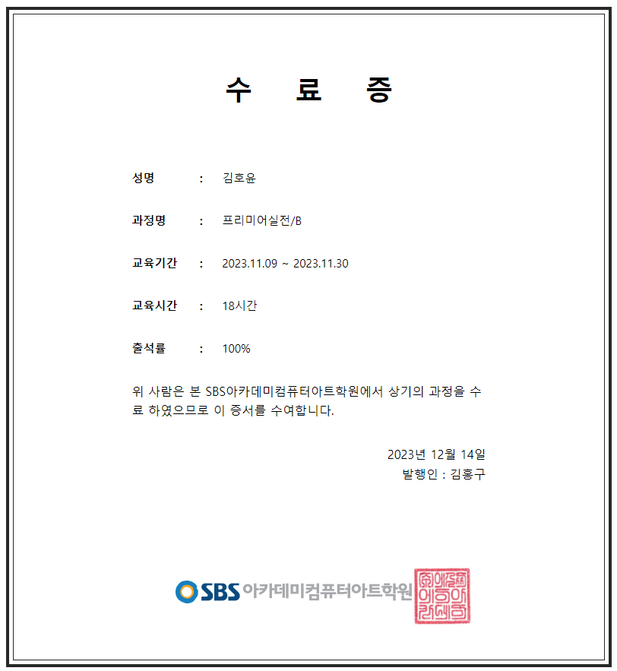
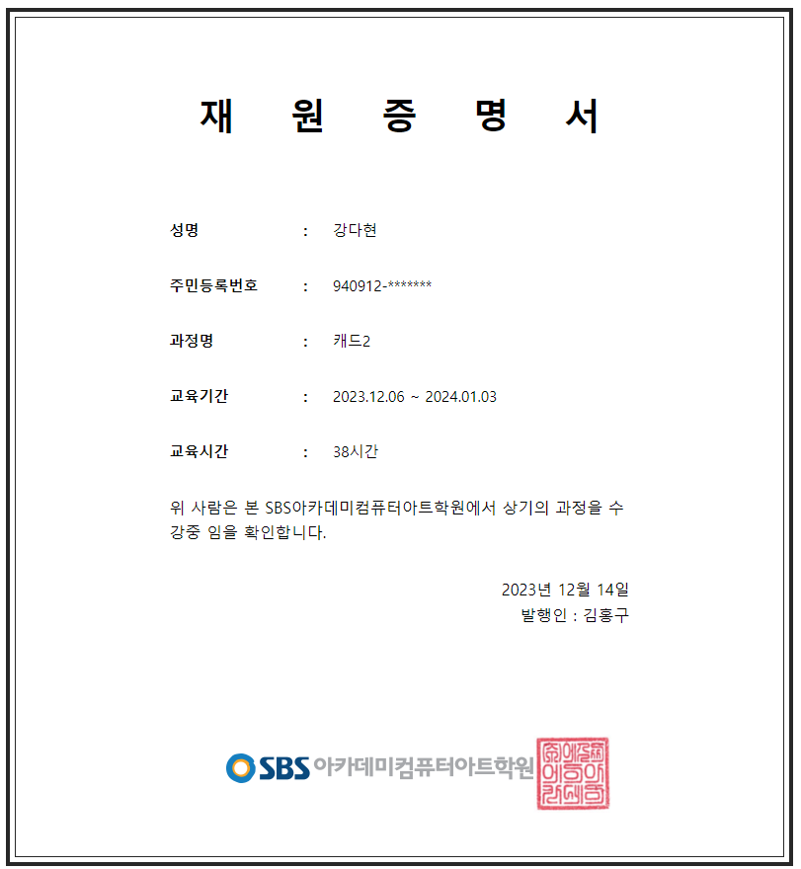
홈 > 증명서발급 > 증명서 미리보기
화면 설명
모바일에서는 인쇄 버튼 없음
1
2
3
4
5
6
증명서 미리보기
증명서 미리보기
닫기
닫기

Slide 40




MAIN > 마이페이지 > 자격증 응시_자격증 접수 결제
화면 설명
1
2
3
4
5
6
[자격증 응시 관리]
[자격증 응시 결제]
< MY
< MY
취업관리 현황
칭찬 불만 게시판
증명서 발급
자격증 응시
수강포기
취업관리 현황
칭찬 불만 게시판
증명서 발급
자격증 응시
수강포기
홍길동 (국비 대상)
재학
홍길동 (국비 대상)
재학
담당멘토 이미애 강남1점 > 1-1팀
상담
정보수정
담당멘토 이미애 강남1점 > 1-1팀
상담
정보수정
자격증 응시
자격증 응시
자격증 접수 결제 |  | 자격증 응시내역
자격증 응시 결제
1
자격증 접수 결제 |  | 자격증 응시내역
자격증 접수 결제 후 STK 접수사이트( https://edu.sckcorp.co.kr/main/main.asp ) 에서 접수하시면 됩니다. 응시완료처리가 됩니다.
3
자격증 접수 결제 후 STK 접수사이트( https://edu.sckcorp.co.kr/main/main.asp ) 에서 접수하시면 됩니다. 응시완료처리가 됩니다.
응시 내역
자격증 접수 결제
3
3
자격증 접수 결제
NO | 계열 | 자격증명 | 응시과목 | 응시료 | 할인금액 | 결제금액
1 | 컴퓨터 | Adobe Certified Professional | Premiere CC2020 (한글) | 70,000 | 5,000 | 65,000
 | 담당강사
2 | 컴퓨터 | Adobe Certified Professional | InDesign CC2020 (한글) | 70,000 | 5,000 | 65,000
 | 담당강사
2-1
2-2
2-3
2-4
□ | 번호 | 계열 | 자격증명 | 응시과목 | 접수 | 재응시 금액 | 결제
□ | 4 | 컴퓨터 | Adobe Certified Professional | Premiere CC2020 (한글) | 70,000 | 30,000
□ | 3 | 컴퓨터 | Adobe Certified Professional | Illustrator CC2020 (한글) | 70,000 | 30,000
□ | 2 | 컴퓨터 | Adobe Certified Professional | Photoshop CC2020 (한글) | 70,000 | 30,000
□ | 1 | 컴퓨터 | Adobe Certified Professional | InDesign CC2020 (한글) | 70,000 | 30,000
□ | 번호 | 계열 | 자격증명 | 응시과목 | 접수 | 재응시 금액 | 결제
□ | 4 | 컴퓨터 | Adobe Certified Professional | Premiere CC2020 (한글) | 70,000 | 30,000
□ | 3 | 컴퓨터 | Adobe Certified Professional | Illustrator CC2020 (한글) | 70,000 | 30,000
□ | 2 | 컴퓨터 | Adobe Certified Professional | Photoshop CC2020 (한글) | 70,000 | 30,000
□ | 1 | 컴퓨터 | Adobe Certified Professional | InDesign CC2020 (한글) | 70,000 | 30,000
자격증
응시
3-1
선택 ∨

3-3
자격증
응시
2

재응시
재응시
2-5
일러스트기본 유수용 강사 ∨
재응시
합계 | 130,000

자격증
응시
재응시
재응시 내역
자격증
응시
* 2 과목이상 접수 시 과목 할인이 적용됩니다. 1 과목 접수 \70,000/
2 과목 접수 \130,000/ 3 과목 접수 \190,000/
* 재응시 비용은 과목당 \30000 입니다.
NO | 계열 | 자격증명 | 응시과목 | 응시료 | 할인금액 | 결제금액
2 | 컴퓨터 | Adobe Certified Professional | Illustrator CC2020 (한글) | 70,000 | 40,000 | 30,000
 | 담당강사
* 2 과목이상 접수 시 과목 할인이 적용됩니다. 1 과목 접수 \70,000/
2 과목 접수 \130,000/ 3 과목 접수 \190,000/
* 재응시 비용은 과목당 \30000 입니다.
3-2
일러스트기본 유수용 강사 ∨
합계 | 30,000
총 결제 금액 | 160,000
닫기
4
결제하기
홈
수강내역
교육과정
이벤트
홈
수강내역
교육과정
이벤트

Slide 41
MAIN > 마이페이지 > 자격증 응시_자격증 응시내역
화면 설명
1
2
3
4
5
6
[자격증 응시내역]
[자격증 응시내역_환불신청]
< MY
< MY
취업관리 현황
칭찬 불만 게시판
증명서 발급
자격증 응시
수강포기
취업관리 현황
칭찬 불만 게시판
증명서 발급
자격증 응시
수강포기
홍길동 (국비 대상)
재학
홍길동 (국비 대상)
재학
담당멘토 이미애 강남1점 > 1-1팀
상담
정보수정
담당멘토 이미애 강남1점 > 1-1팀
상담
정보수정
자격증 응시
자격증 응시
1
자격증 접수 결제 |  | 자격증 응시내역
자격증 접수 결제 |  | 자격증 응시내역
자격증 접수 결제 후 STK 접수사이트( https://edu.sckcorp.co.kr/main/main.asp ) 에서 접수하시면 됩니다. 응시완료처리가 됩니다.
자격증 접수 결제 후 STK 접수사이트( https://edu.sckcorp.co.kr/main/main.asp ) 에서 접수하시면 됩니다. 응시완료처리가 됩니다.
2-1
2-2
2-3
번호 | 계열 | 자격증명 | 응시과목 | 결제일 | 단체접수코드 | 응시상태
7 | 컴퓨터 | Adobe Certified Professional | InDesign CC2020 (한글) | 2024-01-02 | sbsacademy
 | 환불 |  | 환불완료
6 | 컴퓨터 | Adobe Certified Professional | Photoshop CC2020 (한글) | 2024-01-02 | sbsacademy
 | 환불 |  | 환불 처리중
5 | 컴퓨터 | Adobe Certified Professional | Illustrator CC2020 (한글) | 2024-12-27 | sbsacademy
 | 환불
4 | 컴퓨터 | Adobe Certified Professional | Illustrator CC2020 (한글) | 2024-12-25 | sbsacademy
 | 환불 |  | 환불완료
3 | 컴퓨터 | Adobe Certified Professional | Illustrator CC2020 (한글) | 2024-12-22 | sbsacademy | 응시완료 2024-12-23
 | 환불 |  | 응시완료
2 | 컴퓨터 | Adobe Certified Professional | Illustrator CC2020 (한글) | 2024-12-02 | sbsacademy | 응시완료 2023-12-09
 | 환불 |  | 환불완료
1 | 컴퓨터 | Adobe Certified Professional | Illustrator CC2020 (한글) | 2024-11-20 | sbsacademy | 응시완료 2024-11-25
 | 환불 |  | 환불완료
번호 | 계열 | 자격증명 | 응시과목 | 결제일 | 단체접수코드 | 응시상태
7 | 컴퓨터 | Adobe Certified Professional | InDesign CC2020 (한글) | 2024-01-02 | sbsacademy
 | 환불 |  | 환불완료
6 | 컴퓨터 | Adobe Certified Professional | Photoshop CC2020 (한글) | 2024-01-02 | sbsacademy
 | 환불 |  | 환불 처리중
5 | 컴퓨터 | Adobe Certified Professional | Illustrator CC2020 (한글) | 2024-12-27 | sbsacademy
 | 환불
4 | 컴퓨터 | Adobe Certified Professional | Illustrator CC2020 (한글) | 2024-12-25 | sbsacademy
 | 환불 |  | 환불완료
3 | 컴퓨터 | Adobe Certified Professional | Illustrator CC2020 (한글) | 2024-12-22 | sbsacademy | 응시완료 2024-12-23
 | 환불 |  | 응시완료
2 | 컴퓨터 | Adobe Certified Professional | Illustrator CC2020 (한글) | 2024-12-02 | sbsacademy | 응시완료 2023-12-09
 | 환불 |  | 환불완료
1 | 컴퓨터 | Adobe Certified Professional | Illustrator CC2020 (한글) | 2024-11-20 | sbsacademy | 응시완료 2024-11-25
 | 환불 |  | 환불완료
2-4
2-4
2
2-4
환불신청
3
3
환불신청
2-4
3
2-4
환불신청
3-1
환불사유를 입력하세요.
2-4
닫기
4
환불신청
2-4
홈
수강내역
교육과정
이벤트
홈
수강내역
교육과정
이벤트

Slide 42
홈 > 취업현황관리
화면 설명
1
2
3
4
5
6
취업현황관리
취업현황관리
취업 관리 안내
KEG 와 함께하는 기업들의 채용정보를 연결해드립니다
취업관리를 신청하시면 취업담당자가 이력서 자료 검토 후
기업매칭을 진행해드립니다
취업 관리 안내
KEG 와 함께하는 기업들의 채용정보를 연결해드립니다
취업관리를 신청하시면 취업담당자가 이력서 자료 검토 후
기업매칭을 진행해드립니다
취업관리 신청
총 00건
취업관리 신청
진행상태 신청 신청일시 YYYY-MM-DD hh:mm
취업신청취소
상세보기
진행상태 접수 신청일시 YYYY-MM-DD hh:mm 담당자 김담당
취업신청취소
상세보기
진행상태 취업완료 신청일시 YYYY-MM-DD hh:mm 담당자 김담당
상세보기

Slide 43
홈 > 취업현황관리 > 취업관리 신청
화면 설명
1
2
3
4
5
6
취업관리 신청
취업을 진행하기 위해 ‘이력서’, ‘경력증명서’, ‘포트폴리오’ 를 등록해주세요. 1개 파일 첨부 필수, 최대 5개까지, 개당 50Mb 까지, exe 파일 제외
파일찾기
개인정보 수집 및 이용 동의
* 본 이용 약관은 서비스 이용자에게 공시함으로써 효력이 발생하며, 영업상 중요 사유가 있을 시 변경 할 수 있다. 1. 관리자에서 입력한 약관 내용이 노출됩니다
위 내용에 대하여 읽어보았으며 동의합니다.
□ 동의합니다.
취소
신청

Slide 44
홈 > 취업현황관리 > 취업관리 상세
화면 설명
1
2
3
4
5
6
취업관리 상세
취업관리 상세
이력서_홍길동.doc ⓧ
포폴_홍길동.pdf ⓧ
경력증명서.jpg ⓧ
증명사진.jpg ⓧ
기타.gif ⓧ
이력서_홍길동.doc ⓧ
포폴_홍길동.pdf ⓧ
경력증명서.jpg ⓧ
증명사진.jpg ⓧ
기타.gif ⓧ
파일찾기
저장
파일찾기
저장
진행상태 접수 신청일시 YYYY-MM-DD hh:mm 담당자 김담당
진행상태 완료 신청일시 YYYY-MM-DD hh:mm 담당자 김담당
닫기
취업신청취소
코리아교육그룹 근무형태 정규직 채용기간 YYYY-MM-DD~YYYY-MM-DD 경력 신입/경력 학력 대졸이상 근무지 서울 강남구 급여 4,500 만원 업무내용 프로그래밍 개발 (.NET) 으로 길면 줄바꿈되서 모두 노출되는것임 담당자 김채용 연락처 010-1234-5678
면접 거절
면접 진행
닫기
취업신청취소

Slide 45
커뮤니티

Slide 46
홈 > 커뮤니티 > 공지사항
화면 설명
1
2
3
4
5
6
커뮤니티
공지사항 상세
공지사항 ∨
공지사항 입니다 관리자 YYYY-MM-DD 2365
내용이 들어갑니다 내용이 들어갑니다 내용이 들어갑니다
공지첨부파일.jpg
총 00건
검색어를 입력해주세요.
• 수강일이 변경된 과목이 있어서 공지… |  | 2023-11-10 15:11
• 모션그래픽(영상편집 디자인) 실무자 양… |  | 2023-11-15 15:00
• 크리스마스 이벤트를 진행합니다. |  | 2023-11-11 15:00
• 그래픽스 운영기능사 실기 개강 |  | 2023-11-04 15:00
• 12월 개강안내 드립니다. |  | 2023-11-03 15:00
• 12월 포토샵,. 일러스트 개강합니다. |  | 2023-10-30 11:00
• 그래픽스 운영기능사반 개강 | 관리자 | 2023-10-18 10:00 | 121
←
1
2
3
4
5
→
닫기

Slide 47
홈 > 커뮤니티 > 이벤트
화면 설명
1
2
3
4
5
6
커뮤니티
이벤트 상세
이벤트 ∨
이벤트 제목이 보여집니다 YYYY-MM-DD ~ YYYY-MM-DD
진행중 | 종료
3
[YYYY-MM-DD ~ YYYY-MM-DD] 이벤트 제목이 보여집니다…
[YYYY-MM-DD ~ YYYY-MM-DD] 이벤트 제목이 보여집니다
[YYYY-MM-DD ~ YYYY-MM-DD] 이벤트 제목이 보여집니다
←
1
2
3
4
5
→
닫기

Slide 48

홈 > 커뮤니티 > 특강/세미나
화면 설명
상세 등록은 PC, 모바일 1개 등록하여 사용 - 이미지 리사이즈 해서 노출 사용 - 이미지 확대 가능
1
2
3
4
5
6
커뮤니티
특강/세미나 상세
특강/세미나 ∨
2024 취업 면접 특강 YYYY-MM-DD
총 00건
검색어를 입력해주세요.
개인정보처리방침 안내
SBS아카데미컴퓨터아트 통신비밀보호법, 전기통신사업법, 정보통신망 이용촉진 및 정보보호 등에 관한 법률 등 정보통신서비스제공자가 준수하여야 할 관련 법규상의 개인정보보호 규정을 준수하며, 관련 법령에 의거한 개인정보취급방침을 정하여 이용자 권익 보호에 최선을 다하고 있습니다. 회사의 개인정보취급방침은 다음과 같은 내용을 담고 있습니다.
[1] 수집하는 개인정보 항목
[2] 개인정보의 수집 및 이용목적
[3] 개인정보의 보유 및 이용기간
[4] 개인정보에 관한 민원서비스
수집하는 개인정보 항목
회사는 회원가입, 상담, 서비스 신청 등등을 위해 아래와 같은 개인정보를 수집하고 있습니다.
1. 수집항목 : 이름 , 생년월일 , 로그인ID , 비밀번호 , 자택 전화번호 , 자택 주소 , 휴대전화번호 , 이메일 , 직업 , 회사명 , 부서 , 직책 , 회사전화번호 , 주민등록번호 , 서비스 이용기록 , 접속 로그 , 쿠키 , 접속 IP 정보 , 결제기록
2. 개인정보 수집방법 : 홈페이지(회원가입,상담게시판류) , 서면양식
개인정보의 수집 및 이용목적
회사는 수집한 개인정보를 다음의 목적을 위해 활용합니다.
1. 서비스 제공에 관한 계약 이행 및 서비스 제고에 따른 요금정산, 컨텐츠 제공
2. 회원관리 - 회원제 서비스 이용에 따른 본인확인, 개인 식별, 불량회원의 부정 이용 방지와 비인가 사용 방지, 가입의사 확인, 연령확인, 만 14세 미만 아동 개인정보 수집 시 법정 대리인 동의여부 확인, 불만처리 등 민원처리, 공지사항 전달
3. 마케팅 및 광고에 활용 - 이벤트 등 광고성 정보 전달, 접속 빈도 파악 또는 회원의 서비스 이용에 대한 통계
…
←
1
2
3
4
5
→
닫기
○개인정보처리방침에 동의
신청

Slide 49
홈 > 커뮤니티 > 자격증 정보(민간)
화면 설명
1
2
3
4
5
6
커뮤니티
자격증 정보(민간) ∨
콘텐츠 확정 필요
하드코딩

Slide 50
홈 > 커뮤니티 > 자격증 정보(공공)
화면 설명
1
2
3
4
5
6
커뮤니티
자격증 정보(공공) ∨
콘텐츠 확정 필요
하드코딩

Slide 51
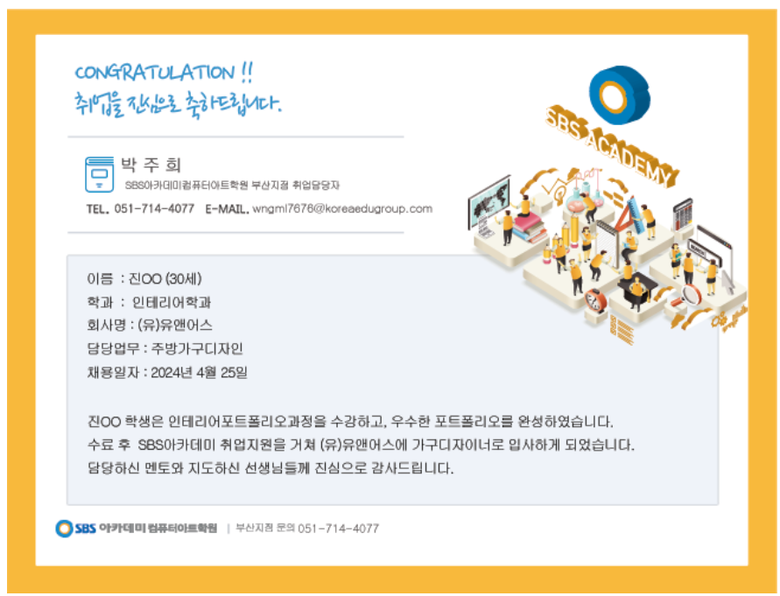
홈 > 커뮤니티 > 특강/세미나
화면 설명
상세 등록 PC, 모바일 1개 등록하여 사용
1
2
3
4
5
6
커뮤니티
취업 및 진학정보 상세
취업 및 진학정보 ∨
㈜회사명 – 입사를 축하드립니다. YYYY-MM-DD
총 00건
검색어를 입력해주세요.
회사로고
학과 홍OO(女)
㈜회사명
입사를 축하드립니다.
회사명
학과 홍OO(男)
회사명
입사를 축하드립니다.
회사로고
학과 홍OO(女)
㈜회사명
입사를 축하드립니다.
회사명
학과 홍OO(男)
회사명
입사를 축하드립니다.
←
1
2
3
4
5
→
닫기

Slide 52
홈 > 교육과정
화면 설명
1
2
3
4
5
6
교육과정
콘텐츠 확정 필요
하드코딩

Slide 53
학원정보

Slide 54

홈 > 학원정보 > 빈강의실 찾기
화면 설명
PC 화면 그대로 노출, 테이블 영역 좌우 상하 스크롤 생성
1
2
3
4
5
6
학원정보
빈강의실 찾기 | 따즈아소개
컴퓨터 강남
빈강의실
날짜
2024-05-17
오늘
강의실 | 05층A | 05층B | 05층C | 05층D | 05층E | 05층F | 05층G | 05층H | 05층I | 05층J | 05층K | 05층L | 06층M | 06층N | 06층O | 06층Q | 06층R | 06층S
9:30
10:00
10:30
11:00
11:30
12:00
12:30
13:00
13:30
14:00
14:30
15:00
15:30
16:00
16:30
17:00
17:30

Slide 55
홈 > 학원정보 > 따즈아소개
화면 설명
1
2
3
4
5
6
학원정보
빈강의실 찾기 | 따즈아소개
콘텐츠 확정 필요
하드코딩

Slide 56
마이페이지

Slide 57


홈 > 마이페이지 > 내정보
화면 설명
1
2
3
4
5
6
마이페이지
내정보 | 나의 자료실 | 결제/환불내역 | 휴학/복학
김수강
010-1234-5678
abcdefg19395439
12354@gmail.com
경기 용인시 수지구
남자
변경
수정
수정
비밀번호 변경
멘토 김담당
서브멘토 김담당2
멘토변경 신청
칭찬/불만 접수

Slide 58
홈 > 마이페이지 > 내정보 > 이메일수정, 거주지수정
화면 설명
1
2
3
4
5
6
이메일 수정
거주지 수정
현재 이메일 : 12354@gmail.com
경기 ∨
용인시 수지구 ∨
새 이메일
취소
확인
새 이메일 확인
취소
확인

Slide 59
홈 > 마이페이지 > 내정보 > 비밀번호 변경
화면 설명
1
2
3
4
5
6
비밀번호 변경
현재 비밀번호
새 비밀번호
비밀번호 확인
취소
확인

Slide 60
홈 > 마이페이지 > 내정보 > 멘토 변경 신청
화면 설명
1
2
3
4
5
6
멘토 변경 신청
멘토 변경 신청 사유를 선택해 주세요
O 언행(반말, 폭언, 욕설, 무시)
● 연락두절(피드백부족, 연락늦음, 안내미흡)
O 상담과 다른 수업 내용
O 기타
닫기
변경 신청

Slide 61
홈 > 마이페이지 > 내정보 > 칭찬/불만 접수
화면 설명
1
2
3
4
5
6
칭찬/불만 접수
칭찬/불만 접수
●칭찬 접수 ○불만 접수
○칭찬 접수 ●불만 접수
대상 선택 v
대상 선택 v
내용을 입력하세요
분류 선택 v
내용을 입력하세요
닫기
접수
닫기
접수

Slide 62

홈 > 마이페이지 > 나의 자료실
화면 설명
1
2
3
4
5
6
마이페이지
내정보 | 나의 자료실 | 결제/환불내역 | 휴학/복학
총 00건
 | 제목 | 파일명 | 등록일시 | 삭제
 | 등록한제목명 | 파일명.확장자 | YYYY-MM-DD hh:mm
 | 파일관련제목 | 파일명.확장자 | YYYY-MM-DD hh:mm
 | 제목 | 파일명.확장자 | YYYY-MM-DD hh:mm
파일 등록
제목 입력
이력서_홍길동.doc ⓧ
찾기
취소
저장
←
1
2
3
4
5
→
등록

Slide 63
홈 > 마이페이지 > 결제/환불내역
화면 설명
1
2
3
4
5
6
마이페이지
결제내역
내정보 | 나의 자료실 | 결제/환불내역 | 휴학/복학
원서번호 142349
구분 | 결제수단 | 결제금액 | 처리일
결제 | 카드 | 30,000 | 2024-01-10 13:11:44
취소 | 카드 | 30,000 | 2024-01-10 13:11:44
결제 | 카드 | 30,000 | 2024-01-10 13:11:44
결제 | 온라인 | 30,000 | 2024-01-10 13:11:44
결제 | 현금 | 30,000 | 2024-01-10 13:11:44
총 00건
수강포기
원서번호 142349 YYYY-MM-DD 결제
구분 과목 등록내역 웹1외 5건 원수강료 9,999,999원 할인금액 999,999원 총수강료 9,000,000원 입금액 4,000,000원
원서번호 142349 YYYY-MM-DD 결제
구분 과목 등록내역 웹1외 5건 원수강료 9,999,999원 할인금액 999,999원 총수강료 9,000,000원 입금액 4,000,000원
닫기
결제내역
원서보기
결제내역
원서보기
원서번호 142349 YYYY-MM-DD 결제
구분 과목 등록내역 웹1외 5건 원수강료 9,999,999원 할인금액 999,999원 총수강료 9,000,000원 입금액 4,000,000원
원서번호 142349 YYYY-MM-DD 결제
구분 과목 등록내역 웹1외 5건 원수강료 9,999,999원 할인금액 999,999원 총수강료 9,000,000원 입금액 4,000,000원 환불금액 2,000,000원
결제내역
원서보기
결제내역
원서보기

Slide 64
홈 > 마이페이지 > 결제/환불내역 > 원서보기
화면 설명
PC 화면 그대로 노출, 테이블 영역 좌우 상하 스크롤 생성
1
2
3
4
5
6
원서보기
APPLICATION 입학원서 (원서번호 : 11111-123456789)
학생 정보
이름 | 김길동 (남) | 연락처 | 010-1234-5678 | 생년월일 | 1988-12-12
메일주소 | hoho@naver.com | 직업 | 직장인 (비전공) | 거주지역 | 경기 용인시 수지구
국비여부 | 재직자 | 담당멘토 | 나멘토2 | 추천인 | 홍길동 (010-1234-5555)
구분 | 과목 | 평일/주말 | 개강일 | 강의요일 | 교육시간 | 수강료
패키지 | 일러스트레이터 초급 | 평일 | 2023-12-10 | 월수금월수 | 14:00~16:00 | 1,500,000
…
국비 | 포토샵 시작하기 | 평일 | - | - | - | 1,200,000
온라인 | 따즈아 온라인 강의 | - | - | - | - | 5,000,000
원 수강료 | 총 수강료 | 할인 금액 | 결제 금액 | 할인
99,999,999,999 원 | 99,999,999,999 원 | 99,999,999,999 원 | 99,999,999,999 원 (국비 과정 별도) | 지점 특별 할인 10% 강사 직권 할인 15% 상품권 할인 패키지 할인 (일러스트레이터 초급)
SBS아카데미컴퓨터아트학원 학칙 (다음 학칙에 대해 반드시 동의 후 서명해 주시기 바랍니다.)
약관 내용

Slide 65
홈 > 마이페이지 > 결제/환불내역 > 수강포기 > 수강포기 신청
화면 설명
1
2
3
4
5
6
수강포기 신청
계열
지점
신청자 | 김환불 (010-1111-2222)
멘토 | 김담당1 선임멘토
환불사유
환불사유를 선택해주세요. (중복선택 가능) 멘토 □ 언행(반말, 폭언, 욕설, 무시) ■ 연락두절(피드백부족, 연락늦음, 안내미흡) □ 상담과 다른 수업 내용 □ 기타 강사 □ 언행(반말,폭언,욕설,무시) □ 수업내용(CS,피드백부족) ■ 수업시간 미준수(지각/조기종료) □ 상담과 다른 교육방식과 내용 □ 기타 시설 □ 강의시설 노후 □ 청소상태 불만 □ 기타
시설 □ 강의시설 노후 □ 청소상태 불만 □ 기타 인포데스크 □ 기타 그 외 □ 개인사정 ■ 기타
컴퓨터 ∨
강남 ∨
마음에 드는게 없음
닫기
수강포기

Slide 66
홈 > 마이페이지 > 휴학/복학
화면 설명
1
2
3
4
5
6
마이페이지
내정보 | 나의 자료실 | 결제/환불내역 | 휴학/복학
총 00건
복학신청
휴학신청
 | 유형 | 기간 | 상태 | 신청일 | 관리
 | 휴학 |  | 신청 | YYYY-MM-DD
 | 복학 | 2024-05-05 | 승인 | YYYY-MM-DD
 | 휴학 | 2024-05-05 ~ 2024-05-06 | 승인 | YYYY-MM-DD
 | 휴학 | 2024-05-05 ~ 2024-05-06 | 취소 | YYYY-MM-DD
 | 휴학 | 2024-05-05 ~ 2024-05-06 | 취소 | YYYY-MM-DD
복학신청서
※영역 부족할 경우 버튼 삭제하고 기간에 링크
휴학신청서
휴학신청서
휴학신청서

Slide 67
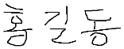
홈 > 마이페이지 > 휴학/복학 > 휴학 신청서
화면 설명
1
2
3
4
5
6
휴학 신청서
휴학 신청서
신청 정보
이름 | 김휴학 | 휴대폰번호 | 010-1234-5678
휴학기간
신청 정보
이름 | 김휴학 | 휴대폰번호 | 010-1234-5678
휴학기간
2024.01.01
~
2024.06.30
2024.01.01
~
2024.06.30
SBS아카데미컴퓨터아트학원 학칙 (다음 학칙에 대해 반드시 동의 후 서명해 주시기 바랍니다.)
* 본 이용 약관은 서비스 이용자에게 공시함으로써 효력이 발생하며, 영업상 중요 사유가 있을 시 변경 할 수 있다. 1. 최소 휴학기간은 휴학일로부터 1개월(30일기준)이며 복학신청은 원하는 복학일 14일 전부터 신청 가능 합니다. - 복학일정이 별도로 존재하며, 해당 멘토 확인 후 복학이 진행됨을 알립니다. - 복학일은 담당멘토와 상의하되 복학일에 출석하지 못할 경우 결석으로 처리됩니다. 2. 당일 휴학 신청은 불가하며 수업 당일 휴학 요청 시 해당 일 수업은 결석처리 됩니다. 3. 휴학과 동시에 교보재 회수를 진행합니다. (직접 방문 불가 시 수강생 신원 확인이 가능한 제 3자 가능)
위 내용에 대하여 읽어보았으며 동의합니다.
2023년 00월 00일 (서명)
SBS아카데미컴퓨터아트학원 학칙 (다음 학칙에 대해 반드시 동의 후 서명해 주시기 바랍니다.)
* 본 이용 약관은 서비스 이용자에게 공시함으로써 효력이 발생하며, 영업상 중요 사유가 있을 시 변경 할 수 있다. 1. 최소 휴학기간은 휴학일로부터 1개월(30일기준)이며 복학신청은 원하는 복학일 14일 전부터 신청 가능 합니다. - 복학일정이 별도로 존재하며, 해당 멘토 확인 후 복학이 진행됨을 알립니다. - 복학일은 담당멘토와 상의하되 복학일에 출석하지 못할 경우 결석으로 처리됩니다. 2. 당일 휴학 신청은 불가하며 수업 당일 휴학 요청 시 해당 일 수업은 결석처리 됩니다. 3. 휴학과 동시에 교보재 회수를 진행합니다. (직접 방문 불가 시 수강생 신원 확인이 가능한 제 3자 가능)
위 내용에 대하여 읽어보았으며 동의합니다.
2023년 00월 00일 (서명)
서명 등록
닫기
저장
□ 동의합니다.
■ 동의합니다.
닫기
저장
닫기
저장

Slide 68
홈 > 마이페이지 > 휴학/복학 > 복학 신청서
화면 설명
1
2
3
4
5
6
복학 신청서
복학 신청서
신청 정보
이름 | 김휴학 | 휴대폰번호 | 010-1234-5678
복학일
신청 정보
이름 | 김휴학 | 휴대폰번호 | 010-1234-5678
복학일
2024.01.01
2024.01.01
SBS아카데미컴퓨터아트학원 학칙 (다음 학칙에 대해 반드시 동의 후 서명해 주시기 바랍니다.)
* 본 이용 약관은 서비스 이용자에게 공시함으로써 효력이 발생하며, 영업상 중요 사유가 있을 시 변경 할 수 있다. 1. 최소 휴학기간은 휴학일로부터 1개월(30일기준)이며 복학신청은 원하는 복학일 14일 전부터 신청 가능 합니다. - 복학일정이 별도로 존재하며, 해당 멘토 확인 후 복학이 진행됨을 알립니다. - 복학일은 담당멘토와 상의하되 복학일에 출석하지 못할 경우 결석으로 처리됩니다. 2. 당일 휴학 신청은 불가하며 수업 당일 휴학 요청 시 해당 일 수업은 결석처리 됩니다. 3. 휴학과 동시에 교보재 회수를 진행합니다. (직접 방문 불가 시 수강생 신원 확인이 가능한 제 3자 가능)
위 내용에 대하여 읽어보았으며 동의합니다.
2023년 00월 00일 (서명)
SBS아카데미컴퓨터아트학원 학칙 (다음 학칙에 대해 반드시 동의 후 서명해 주시기 바랍니다.)
* 본 이용 약관은 서비스 이용자에게 공시함으로써 효력이 발생하며, 영업상 중요 사유가 있을 시 변경 할 수 있다. 1. 최소 휴학기간은 휴학일로부터 1개월(30일기준)이며 복학신청은 원하는 복학일 14일 전부터 신청 가능 합니다. - 복학일정이 별도로 존재하며, 해당 멘토 확인 후 복학이 진행됨을 알립니다. - 복학일은 담당멘토와 상의하되 복학일에 출석하지 못할 경우 결석으로 처리됩니다. 2. 당일 휴학 신청은 불가하며 수업 당일 휴학 요청 시 해당 일 수업은 결석처리 됩니다. 3. 휴학과 동시에 교보재 회수를 진행합니다. (직접 방문 불가 시 수강생 신원 확인이 가능한 제 3자 가능)
위 내용에 대하여 읽어보았으며 동의합니다.
2023년 00월 00일 (서명)
서명 등록
닫기
저장
□ 동의합니다.
■ 동의합니다.
닫기
저장
닫기
저장

Slide 69
홈 > 멘토상담
화면 설명
모바일에선 글 바로가기 기능 없음
1
2
3
4
5
6
멘토상담
2024-04-13 15:00
웹툰을 그리려면 스케치업이 필수인가요?
2024-04-13 22:00
스케치업 외 다른 툴이 있을까요?
홍길동 멘토 컴퓨터강남
2024-04-14 15:00
1. 스케치업:
웹툰을 그리려면 스케치업이 꼭 필수는 아니지만 스케치업을 사용할 줄 알거나 잘 모르더라도 배경을 구해서 원하는 각도에서 이미지를 출력할 수 있는 정도라도 사용하면 하시는 창작활동이 훨씬 더 편해지 긴 하세요!
​
오래전부터 웹툰 배경이 디지털화되면서 나라에서도 인재양성을 위해 관련 교육컨텐츠도 많이 만들어졌었고요.
홍길동 멘토 컴퓨터강남
2024-04-15 15:05
웹툰 및 웹 디자인 계열회사 입사시 도움이 됩니다.
아울러 맥스2와 브랜딩 과목도 시너지를 낼 수 있을 거라고 생각됩니다.
자세한 내용은 취업담당 선생님과 함께 이야기 하시지요.
2024-04-20 15:00
취업 선생님은 누구신가요?
상담 내용을 입력하세요.
파일찾기
등록

Slide 70
홈 > 취업상담
화면 설명
모바일에선 글 바로가기 기능 없음
1
2
3
4
5
6
멘토상담
2024-04-13 15:00
취업관리 신청 했습니다!
2024-04-13 22:00
이후 진행상황을 알고싶은데요!
홍길동2 컴퓨터강남
2024-04-14 15:00
확인 중에 있습니다. 조금만 기다려주세요.
2024-04-20 15:00
아직도 그대로입니다.
내용
내용
내용
상담 내용을 입력하세요.
파일찾기
등록

